Slide 1


Câmara de Internacionalização e Mobilidade
Tema: Avaliação da Internacionalização e da Mobilidade
ASSOCIAÇÃO BRASILEIRA DOS REITORES DAS
UNIVERSIDADES ESTADUAIS E MUNICIPAIS

Slide 2
Composição da Câmara
Presidente: Julio Cezar Durigan, Reitor da UNESP
Professores Integrantes:
  José Guido Corrêa de Araújo – UPE
  Gilson Scharnik – UEG
  ??? – UNICAMP
  Secretário: José Celso Freire Júnior – UNESP
Câmara de Internacionalização e Mobilidade
2

Slide 3
Agenda
A situação da internacionalização da Educação Superior no Mundo e uma comparação com a ABRUEM
Avaliar o que? Necessidade de ter uma estratégia para a internacionalização
Indicadores de Internacionalização do CHE – Utilização na UNESP
Câmara de Internacionalização e Mobilidade
3

Slide 4
A situação da internacionalização da Educação Superior no Mundo e uma comparação com a ABRUEM
Câmara de Internacionalização e Mobilidade
4

Slide 5

A Internacionalização da ES
Internationalization of Higher Education: Growing expectations, fundamental values
IAU 4th Global Survey
Eva Egron-Polak and Ross Hudson
ISBN: 978-92-9002-201-5 - Copyright, IAU, April 2014
Câmara de Internacionalização e Mobilidade
5

Slide 6
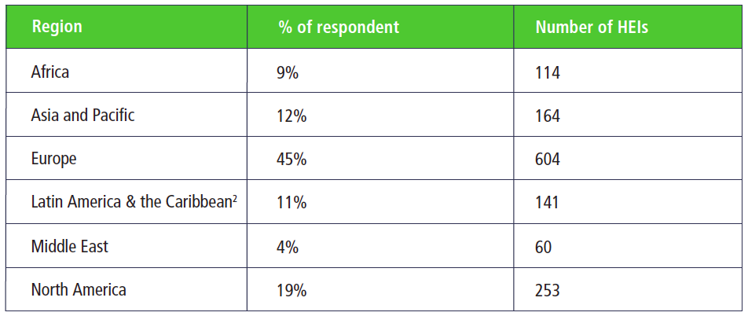
Distribuição Geográfica dos Respondentes
IAU 4th Global Survey - © IAU, April 2014
Câmara de Internacionalização e Mobilidade
6

Slide 7
Tópicos Abordados
Política de internacionalização, apoio estratégico e estrutural
Importância da internacionalização
Benefícios esperados
Indutores internos e externos da internacionalização
Riscos da Internacionalização para instituições e para a sociedade
Obstáculos Internos e Externos
Prioridades Geográficas em Internacionalização
Valores e princípios da política de internacionalização
Prioridade das atividades de internacionalização
Financiamento da Internacionalização
Matrículas de estudantes internacionais
Estudantes enviados
Recrutamento de estudantes internacionais
Experiências e Mobilidades Internacionais de Docentes
Internacionalização em casa
Resultados no aprendizado
Programas de Duplo Diploma ou de Diploma Conjunto
Estudos de línguas
IAU 4th Global Survey - © IAU, April 2014
Câmara de Internacionalização e Mobilidade
7

Slide 8
Política de internacionalização, apoio estratégico e estrutural
53% dos entrevistados tem uma política / estratégia institucional, 22% relataram que estão em fase de preparação e 16% indicam que a internacionalização faz parte da estratégia institucional global.
66% dos entrevistados relatam ter metas e referências explícitas para avaliar a implementação da política de internacionalização
  Resultados regionais - Política de Internacionalização / estratégia
  Maior proporção na Europa e na Ásia (56% - 61%)
  Outras regiões variam de 40% a 47%
  Menor proporção no Oriente Médio (13%)
IAU 4th Global Survey - © IAU, April 2014
Câmara de Internacionalização e Mobilidade
8

Slide 9
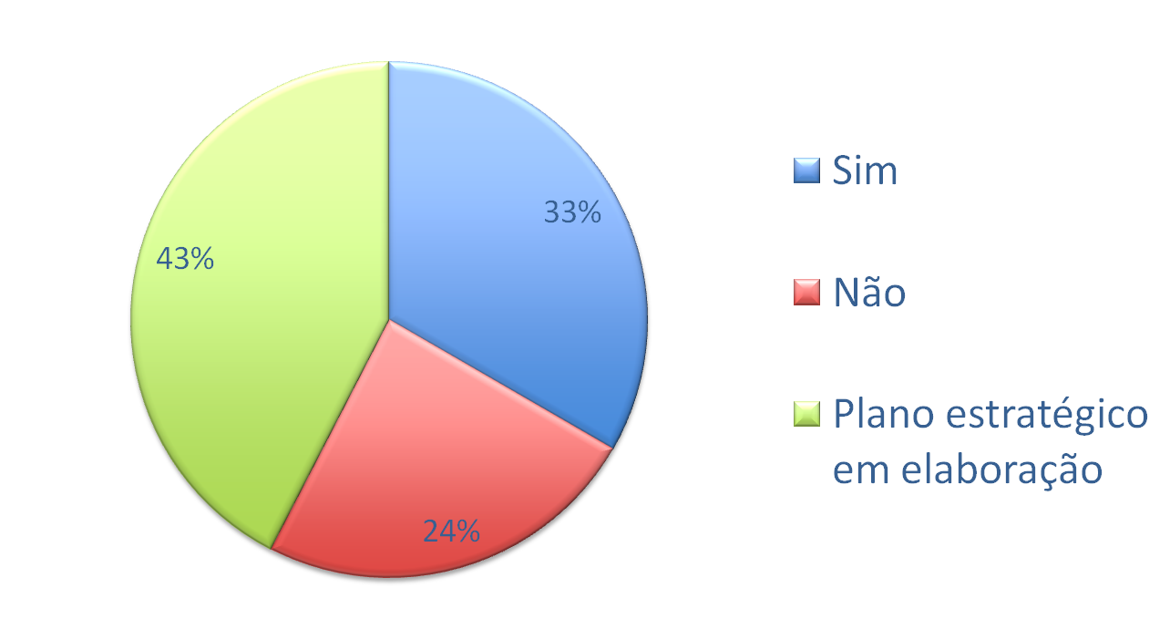
Política de internacionalização, apoio estratégico e estrutural – Comparação ABRUEM
ABRUEM
Menor número de IES com política definida em comparação com a média mundial (33% - 53%)
Maior número de IES em fase de elaboração do plano estratégico (43% - 16%)
Maior número de IES sem plano estratégico (24% - 9%)
É necessário implementar/melhorar a política de internacionalização
Câmara de Internacionalização e Mobilidade
9

Slide 10
Importância da internacionalização
69% dos entrevistados disseram que a internacionalização é de grande importância para a liderança da sua instituição
Em relação as mudanças nos últimos três anos, 27% relataram que ao longo deste período, a internacionalização tem-se mantido muito importante; 30% relataram que sua importância aumentou substancialmente, e para 31% aumentou a importância
IAU 4th Global Survey - © IAU, April 2014
Câmara de Internacionalização e Mobilidade
10

Slide 11
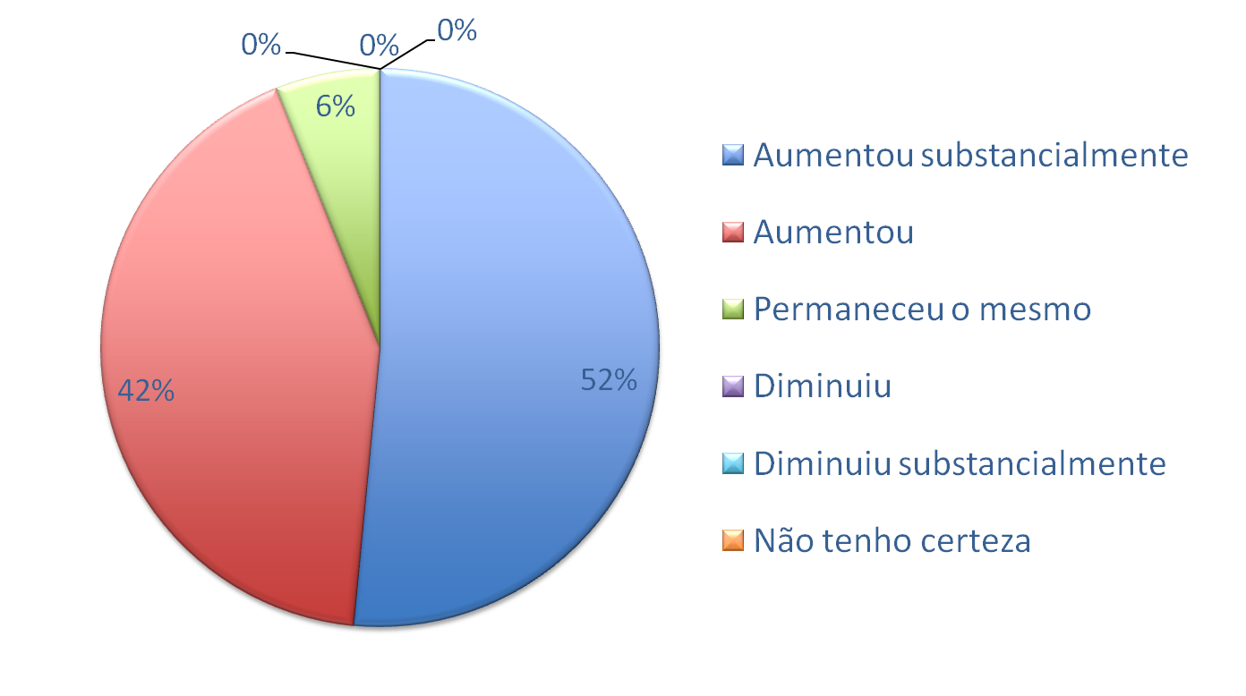
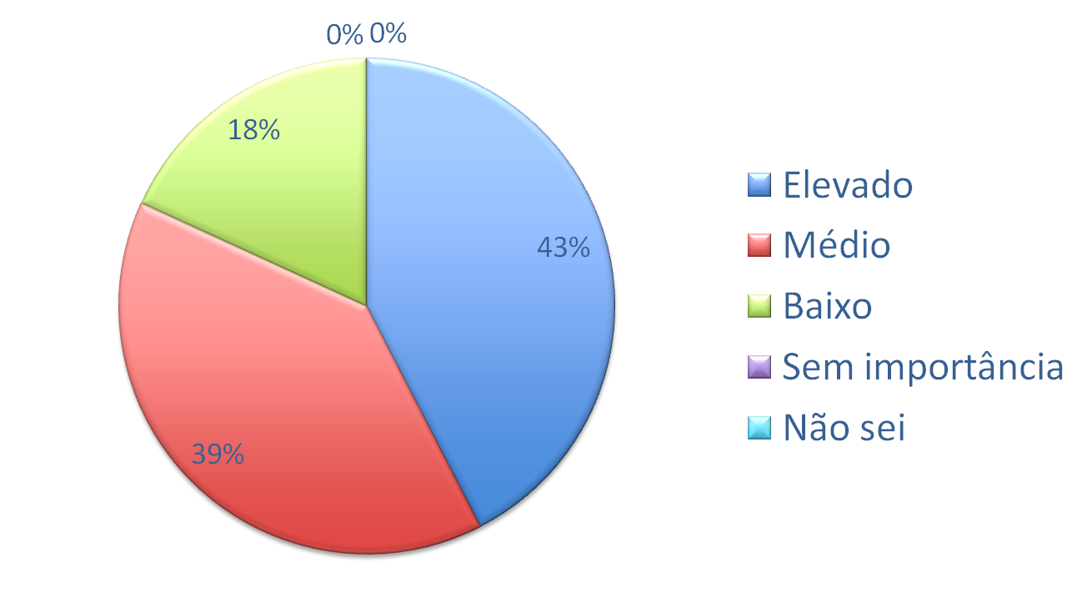
Importância da internacionalização – Comparação ABRUEM
ABRUEM
Diferença significativa entre a percepção da importância da internacionalização na ABRUEM e no mundo (43% - 69%)
Comparação do movimento:
    tem-se mantido muito importante (6% - 27%)
    importância aumentou substancialmente (52% - 30%)
    importância aumentou (42% - 31%)
ABRUEM
Necessidade de conscientização, mas com derivada positiva
Câmara de Internacionalização e Mobilidade
11

Slide 12
Benefícios esperados
Para 32% dos entrevistados, os maiores benefícios esperados são uma maior consciência internacional dos alunos e envolvimento com questões globais, seguido pela melhoria da qualidade de ensino e aprendizagem e pela geração de receita que é o último benefício classificado
Resultados Regionais
    Aumento da consciência internacional dos alunos está no topo do ranking da Ásia e Pacífico, e América do Norte
    Na Europa e no Oriente Médio, o benefício mais bem classificado é a melhoria da qualidade de ensino e aprendizagem
    Para os entrevistados africanos, o mais importante é a capacidade reforçada de produção de conhecimento
    Para as instituições da América Latina e do Caribe, o benefício mais bem classificado é o aumento da rede de network de professores e pesquisadores.
IAU 4th Global Survey - © IAU, April 2014
Câmara de Internacionalização e Mobilidade
12

Slide 13
Indutores internos e externos da internacionalização
46% dos entrevistados veem o líder da instituição como o indutor interno mais importante da internacionalização. 28% veem o escritório internacional ou a pessoa responsável pela internacionalização neste papel. Membros do corpo docente estão classificados em terceiro lugar
Resultados regionais:
  Entrevistados na África e no Oriente Médio citaram os rankings nacionais e internacionais como o indutor mais importante na internacionalização, e não a política governamental
  Rankings são relatados entre os três primeiros indutores externos pelos entrevistados em todas as regiões, menos na América do Norte
  Apenas os entrevistados europeus colocam políticas regionais como um indutor externo importante (classificado como o segundo indutor mais importante)
IAU 4th Global Survey - © IAU, April 2014
Câmara de Internacionalização e Mobilidade
13

Slide 14
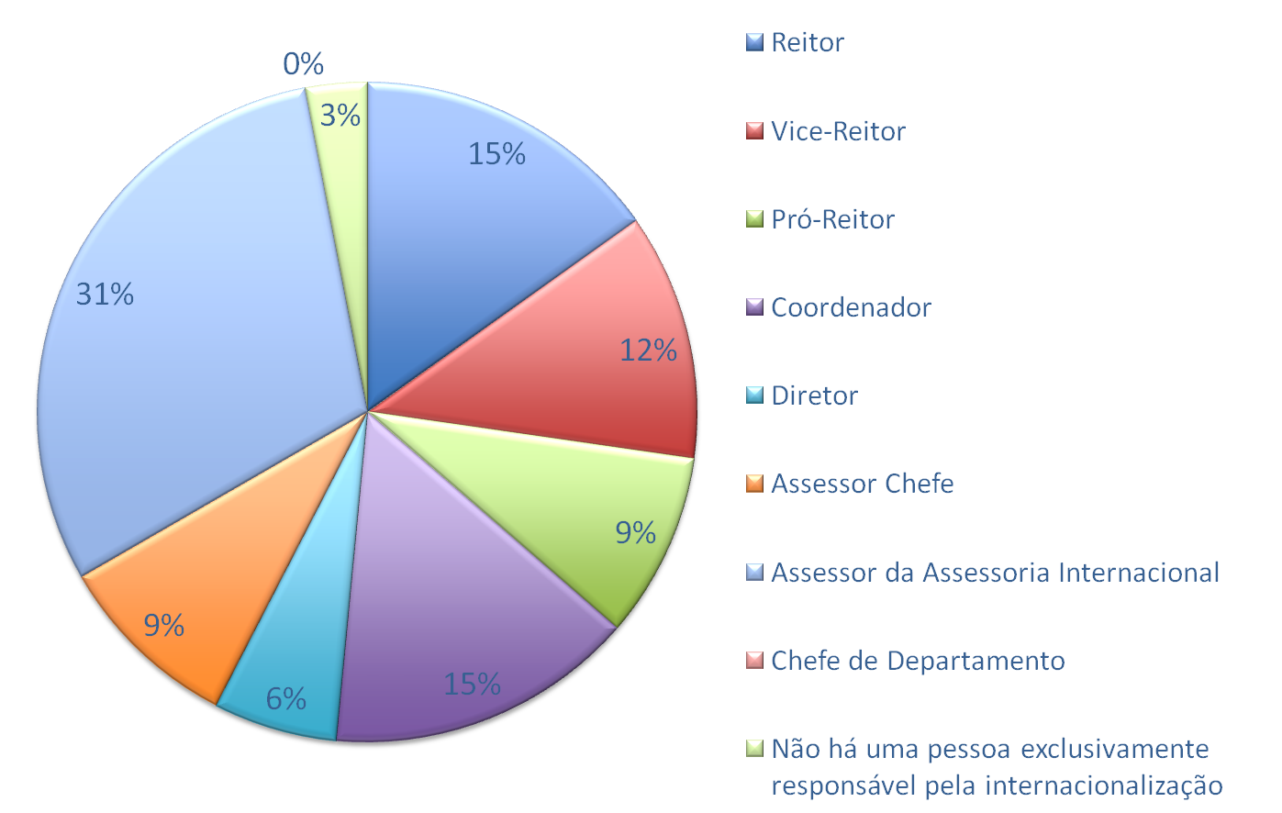
Indutores internos e externos da internacionalização – Comparação ABRUEM
ABRUEM
Grande diferença dada ao papel do líder da instituição como indutor interno mais importante da internacionalização (15% - 46%)
Mesma percepção quanto ao papel do escritório internacional ou a pessoa responsável pela internacionalização (31% - 28%)
Papel preponderante do governo como indutor externo
Importância das políticas governamentais estrangeiras, como British Council, Campus France, JICA etc.
Envolvimento dos REITORES
Câmara de Internacionalização e Mobilidade
14

Slide 15
Riscos da Internacionalização para instituições e para a sociedade
Risco mais significativo da internacionalização para as instituições é que as oportunidades estejam disponíveis apenas a estudantes com recursos financeiros (31%)
A dificuldade de regulação local da qualidade de programas estrangeiros aparece em segundo lugar (13%)
Classificado em primeiro por 19% dos entrevistados, o risco potencial mais significativo da internacionalização para a sociedade é a mercantilização da educação
A divisão desigual dos benefícios da internacionalização entre os parceiros ficou classificado entre os primeiros com 18%.
Resultados regionais:
  África e Oriente Médio consideram o brain-drain como o segundo maior risco para as instituições.
  Na América Latina e Caribe, assim como na Ásia e Pacífico, os entrevistados classificaram a busca de parcerias internacionais apenas para prestígio como o terceiro risco mais importante da internacionalização para as instituições
IAU 4th Global Survey - © IAU, April 2014
Câmara de Internacionalização e Mobilidade
15

Slide 16
Obstáculos Internos e Externos
Os participantes identificaram em primeiro lugar, como obstáculo interno (49%), a falta de recursos financeiros
O segundo ponto mais apontando como obstáculo interno, mas apontado por menos instituições, é a experiência limitada dos docentes e técnicos
Como principal obstáculo externo, 38% dos participantes apontaram falta de recursos públicos para internacionalização
Quando os obstáculos mais votados são analisados juntos, a barreira linguística se torna a mais significante
Resultados regionais:
  Insuficiente exposição a oportunidades de internacionalização apontado como 2° na África, Pacífico Leste e Oriente Médio.
  Limitada experiência de docentes e equipe técnica apontado em 2° na Europa, América Latina e Caribe
  Participantes Norte Americanos apontaram alto rigor e inflexibilidade curricular em 2° posição
IAU 4th Global Survey - © IAU, April 2014
Câmara de Internacionalização e Mobilidade
16

Slide 17
Obstáculos Internos e Externos – Comparação ABRUEM
ABRUEM
Barreira linguística é o maior obstáculo geral
Recursos humanos e financeiros tem importância similar como dificultadores
Falta de investimento estatal no mundo
Problemas de idioma e falta de recursos humanos e financeiros não são exclusivos do Brasil
Câmara de Internacionalização e Mobilidade
17

Slide 18
Prioridades Geográficas em Internacionalização
60% dos participantes apontaram terem identificado prioridades geográficas para internacionalização
Europa é em geral a prioridade geográfica de participantes que reportam tais prioridades, seguido pela Ásia e América do Norte e do Pacífico
Como região, a África foi selecionada como prioridade pelo menor número de participantes
Resultados Regionais
  Participantes Europeus identificaram prioridades geográficas com maior frequência de (66%), enquanto participantes da África relataram com menor (44%)
  Dentre os participantes que reportaram terem estabelecido prioridades geográficas, participantes da África, Ásia e Pacífico e Europa identificaram suas próprias regiões como prioridades
  Participantes Norte Americanos identificaram a Ásia e o Pacífico como suas prioridades
  Participantes na América Latina e no Caribe identificaram a Europa e a América do Norte de forma similar como suas principais prioridades geográficas
IAU 4th Global Survey - © IAU, April 2014
Câmara de Internacionalização e Mobilidade
18

Slide 19
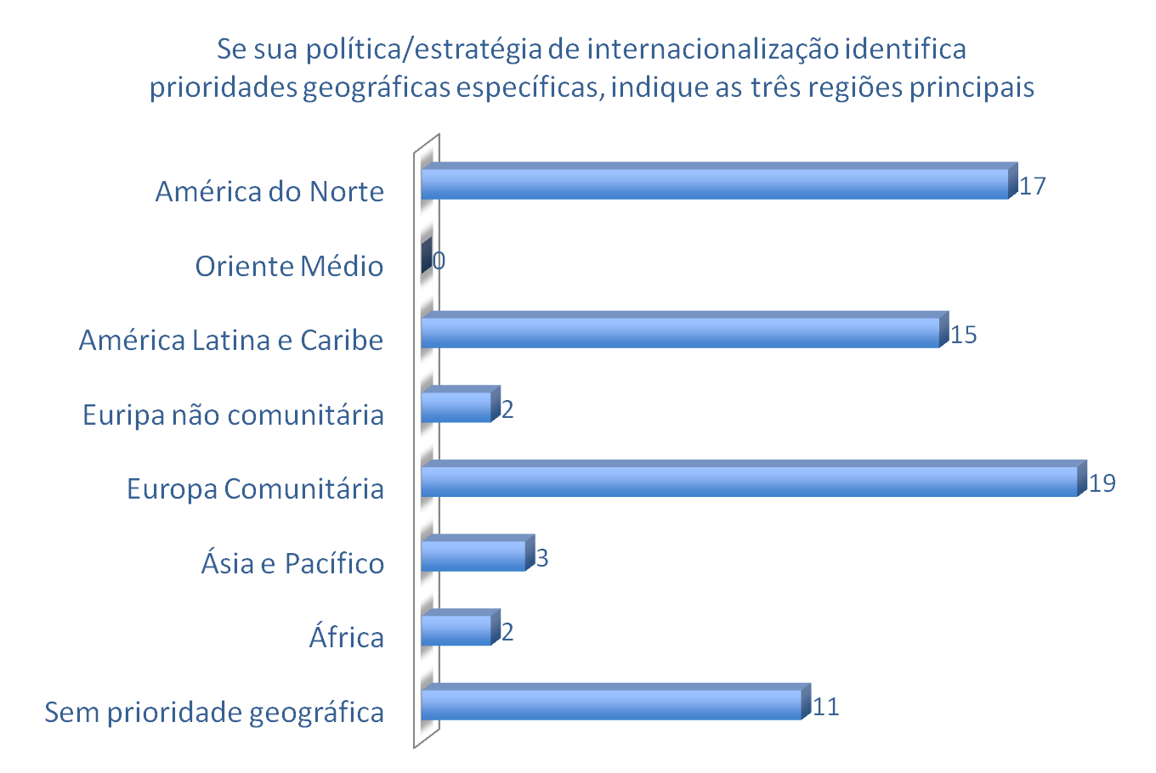
Prioridades Geográficas em Internacionalização – Comparação ABRUEM
ABRUEM
Prioridade é importante na estratégia das IES do mundo, mas 11% da ABRUEM não acha importante
Pouca importância dada às IES da Ásia Pacífico e menor ainda a África
Diferentemente da Europa que identifica sua região como prioritária, no Brasil a Al não é prioridade
Necessidade de definição de prioridades
Câmara de Internacionalização e Mobilidade
19

Slide 20
Valores e princípios da política de internacionalização
Objetivos acadêmicos são fundamentais nas políticas institucionais para os esforços internacionais para 59% dos entrevistados
51% dos entrevistados indicaram que a sua política objetiva partilha de benefícios, respeito e justiça como a base para parcerias internacionais.
50% indica que o acesso equitativo às oportunidades de internacionalização faz parte de sua política.
Resultados regionais:
  Somente no Oriente Médio a política institucional não se refere a objetivos acadêmicos como central para a internacionalização. Lá, os valores ou princípios de integridade e de pesquisa ética científica são mencionados mais frequentemente nas políticas institucionais
  Os entrevistados em apenas outra região, a África, selecionaram a questão da integridade científica entre os três valores ou princípios de maior importância
  Ásia e Pacífico, Oriente Médio e América do Norte citaram responsabilidade social local e global como 2° valor mais importante.
  América Latina e do Caribe citaram os valores envolvidos com os benefícios compartilhados, respeito e justiça como a base para parcerias internacionais.
IAU 4th Global Survey - © IAU, April 2014
Câmara de Internacionalização e Mobilidade
20

Slide 21
Valores e princípios da política de internacionalização – Comparação ABRUEM
ABRUEM
Fortalecimento da produção acadêmica é o mais importante no Brasil
Qualidade acadêmica fica em segundo lugar com importância similar ao do resto do mundo
Equidade na cooperação indicada na pesquisa internacional não se verifica
Manutenção da importância do viés acadêmico
Câmara de Internacionalização e Mobilidade
21

Slide 22
Prioridade das atividades de internacionalização
Oportunidades de mobilidade outgoing para estudantes (29%) são classificadas como primeira prioridade, colaboração internacional de pesquisa como segunda (24%) e fortalecimento dos conteúdos do currículo internacional como um distante terceiro lugar (14%)
Resultados regionais
  Europa, América Latina e Caribe e América do Norte classificam as oportunidades de mobilidade outgoing como a atividade mais importante de internacionalização
  África, Ásia e Pacífico e no Oriente Médio, indicam a colaboração internacional de pesquisa como a atividade mais importante de internacionalização.
  Outgoing de docentes ou mobilidade de pessoal é a segunda atividade mais bem classificada na África, Ásia e Pacífico e Oriente Médio; na América Latina e no Caribe esta atividade ocupa a terceira posição.
  Entrevistados norte-americanos foram os únicos que classificaram em segundo lugar o recrutamento de estudantes pagantes internacionais como uma das três principais atividades de internacionalização
IAU 4th Global Survey - © IAU, April 2014
Câmara de Internacionalização e Mobilidade
22

Slide 23
Prioridade das atividades de internacionalização – Comparação ABRUEM
ABRUEM
Mobilidade externa para estudantes tem importância similar no Brasil e exterior
Colaboração através de pesquisa internacional tem papel de destaque no Brasil e exterior
Situação bastante similar, indicando compreensão das oportunidades com a internacionalização
Câmara de Internacionalização e Mobilidade
23

Slide 24
Financiamento da Internacionalização
53% dos entrevistados disseram que o orçamento institucional geral é a maior fonte de financiamento da internacionalização
24% citam financiamento público externo como a maior fonte
A maioria dos entrevistados relata que houve manutenção ou aumento do financiamento para a internacionalização
Cerca de 10% dos entrevistados relataram uma diminuição dos orçamentos nos últimos três anos para as atividades de internacionalização
Resultados regionais:
  Entrevistados norte-americanos são os únicos que relatam aumento do financiamento para o recrutamento de estudantes de graduação pagantes.
IAU 4th Global Survey - © IAU, April 2014
Câmara de Internacionalização e Mobilidade
24

Slide 25
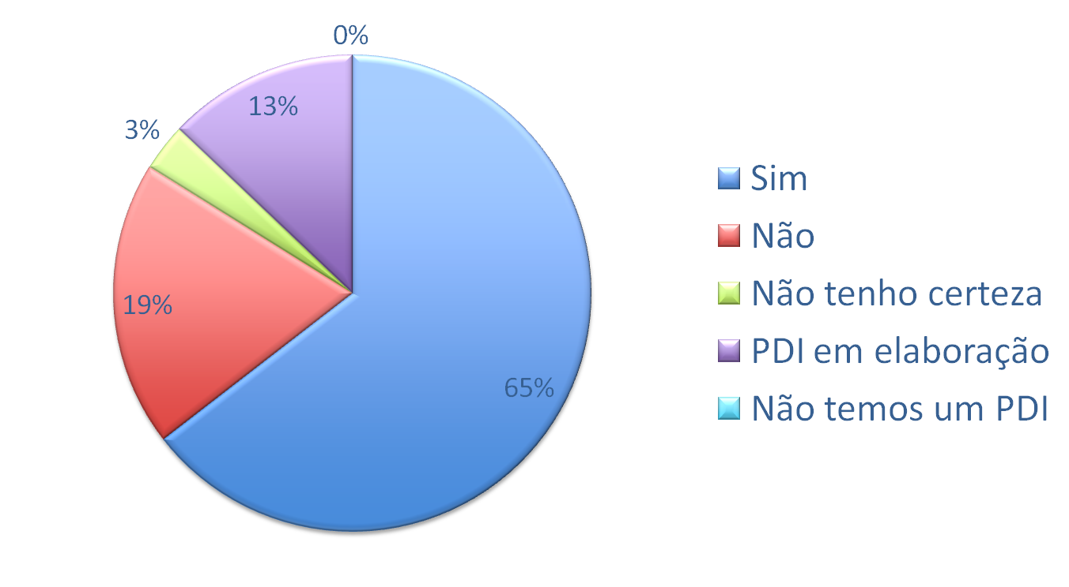
Financiamento da Internacionalização– Comparação ABRUEM
ABRUEM
Em 65% das IES brasileiras existe financiamento para a internacionalização no PDI em número similar ao do exterior (53%)
No Brasil, papel importantíssimo do financiamento federal (CsF)
Volume dos recursos aplicados? Prioridade?
Iniciativas estratégicas devem ser desenvolvidas com recursos próprios
Câmara de Internacionalização e Mobilidade
25

Slide 26
Matrículas de estudantes internacionais
Pouco mais de 50% dos entrevistados disseram que os estudantes internacionais regulares representam menos de 5% do total de matrículas
Na pós-graduação, os entrevistados relatam não ter mais do que 5% de suas matrículas composta por alunos internacionais
Pouco mais de um quarto dos entrevistados relatam que estudantes regulares internacionais representam entre 6 e 15% do total de matrículas na graduação; este número é ainda menor na pós-graduação.
64% dos entrevistados relatam que intercâmbios internacionais de curto prazo para obtenção de crédito representam até 5% do número de matrículas de alunos de graduação; 54% relatam a mesma porcentagem para matrículas no mestrado e 50% no Doutorado
IAU 4th Global Survey - © IAU, April 2014
Câmara de Internacionalização e Mobilidade
26

Slide 27
Estudantes enviados
15% dos entrevistados afirmaram que as suas instituições não oferecem oportunidades de mobilidade curtas (3-12 meses) para seus estudantes de graduação. Similarmente, 28% das instituições não oferecem oportunidades no nível de mestrado e 33% não oferecem no nível de doutorado.
63% dos entrevistados afirmaram que até 5% de seus estudantes de graduação participam de mobilidades de curta/média duração, e 54% afirmaram que o mesmo ocorre com os alunos de mestrado e 51%, com alunos de doutorado.
Oportunidades de mobilidades curtas (menos de 3 meses) não são disponibilizadas por 26% das instituições para nenhum estudante no nível de graduação.
59% dos entrevistados afirmaram que até 5% de seus estudantes de graduação participam de mobilidades de curto prazo.
IAU 4th Global Survey - © IAU, April 2014
Câmara de Internacionalização e Mobilidade
27

Slide 28
Recrutamento de estudantes internacionais
Os entrevistados são igualmente distribuídos entre aqueles que possuem metas específicas relativas a quantidade de estudantes estrangeiros a serem recrutados e aqueles que não os possuem
Entre aqueles que não possuem tal meta, quase um quarto o definiu como 5% do total de alunos o participação dos recrutados; outro quarto definiu essa participação entre 6 e 15% dos matriculados
A região da Ásia e do Pacífico é a mais priorizada para o recrutamento de estudantes estrangeiros, seguida pela Europa
Resultados regionais:
  As instituições na Ásia e no Pacífico, seguidas pelas da América do Norte, tendem mais a ter alvos quantitativos de recrutamento de estudantes internacionais
  Instituições Latino-Americanas e Caribenhas são as menos propensas a terem tais objetivos
  O foco intra-regional é priorizado em estratégias de recrutamento de instituições na África, na Ásia, no Pacífico, e na América Latina e no Caribe
IAU 4th Global Survey - © IAU, April 2014
Câmara de Internacionalização e Mobilidade
28

Slide 29
Experiências e Mobilidades Internacionais de Docentes
40% dos entrevistados afirmaram que até 10% de seus docentes têm, pelo menos, um ano de experiência internacional
15% dos entrevistados informaram que entre 11 e 20% de seus docentes têm, pelo menos, um ano de experiência internacional
54% dos entrevistados indicaram que no ano anterior, até 10% dos seus docentes ministrou ou realizou pesquisa por um curto tempo (3 meses) no exterior
14% dos entrevistados não puderam responder às duas questões sobre a experiência internacional de seus docentes.
IAU 4th Global Survey - © IAU, April 2014
Câmara de Internacionalização e Mobilidade
29

Slide 30
Internacionalização em casa
26% classificaram em primeiro lugar a exigência de uma língua estrangeira dentre as atividades de internacionalização que fazem parte do currículo formal.
A integração da contribuição de estudantes internacionais no aprendizado apareceu em penúltimo em importância
As principais atividades extra curriculares citadas foram os eventos que oferecem experiência intercultural e internacional.
Resultados Regionais:
  Para os entrevistados na África, na Ásia e no Pacífico, a atividade em primeiro é o desenvolvimento de docentes para melhorar suas habilidades de integrar dimensão internacional no ensino
  América Latina e Caribe classificaram o aprendizado de língua estrangeira no topo
  América do Norte citou como atividade de internacionalização mais importante o oferecimento de cursos com temas internacionais
IAU 4th Global Survey - © IAU, April 2014
Câmara de Internacionalização e Mobilidade
30

Slide 31
Resultados no aprendizado
A maioria dos entrevistados indicou que têm (35%) ou está desenvolvendo (22%) avaliação dos resultados (learning outcomes) institucionais globais de aprendizado relacionados a competências internacionais
Em geral, o resultado de aprendizado oriundo de disciplinas relacionadas às competências internacionais são mais frequentes em programas profissionalizantes
Resultados regionais:
  América do Norte aparece em primeiro como tendo identificado resultados de aprendizado específicos a fatores internacionais (46%), seguida por Ásia e Pacífico (45%).
  Entrevistados na Europa (36%) e no Oriente Média (35%) foram os menos propensos a confirmar este tipo de resultado. Nestas duas regiões, assim como na África, o maior número de entrevistados indicou que tal resultado de aprendizado ainda está em desenvolvimento
IAU 4th Global Survey - © IAU, April 2014
Câmara de Internacionalização e Mobilidade
31

Slide 32
Programas de Duplo Diploma ou de Diploma Conjunto
Em todos os níveis de graduação, há uma alta porcentagem de entrevistados cujas instituições oferecem algum programa de duplo diploma ou de diploma conjunto
Nos últimos 3 anos, o maior crescimento destes tipos de programas ocorreu em áreas profissionais, tais como medicina, engenharias, administração ou educação.
A maioria dos entrevistados respondeu não estar envolvidos em outros tipos de provisão de cursos no exterior
Pouco mais de 50% dos entrevistados confirmam oferecer cursos à distância ou on-line. Destes que oferecem, a oferta ocorre tanto no nível de graduação quanto de mestrado
A localização geográfica da maioria dos estudantes matriculados à distância ou on-line é altamente variada, mas a maioria vem da Ásia e Pacífico, ficando a Europa em segundo.
IAU 4th Global Survey - © IAU, April 2014
Câmara de Internacionalização e Mobilidade
32

Slide 33
Estudos de línguas
Os cursos de línguas que crescem mais rapidamente em número de alunos matriculados são: inglês, espanhol e chinês.
IAU 4th Global Survey - © IAU, April 2014
Câmara de Internacionalização e Mobilidade
33

Slide 34
Avaliar o que? Necessidade de ter uma estratégia para a internacionalização
Câmara de Internacionalização e Mobilidade
34

Slide 35
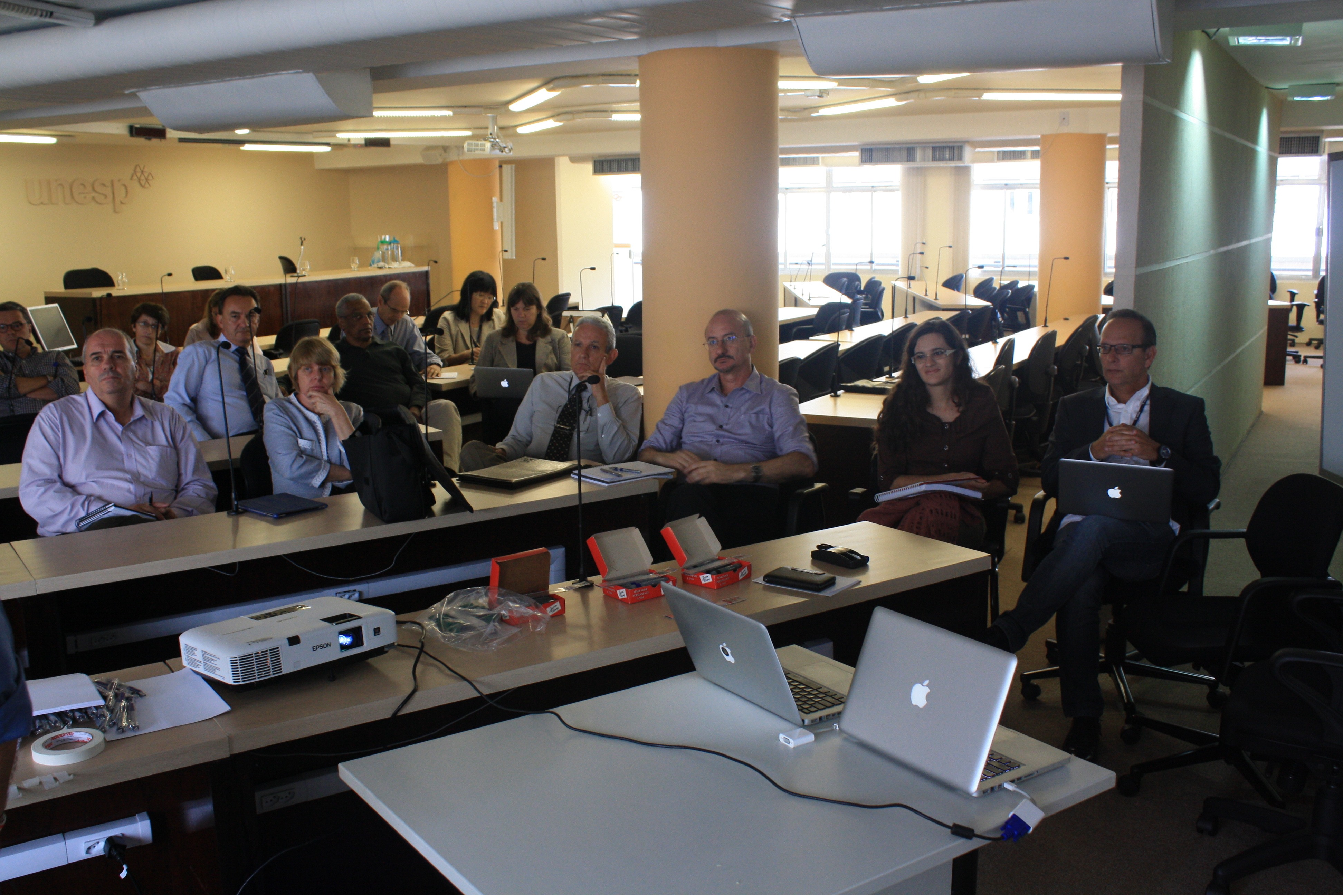


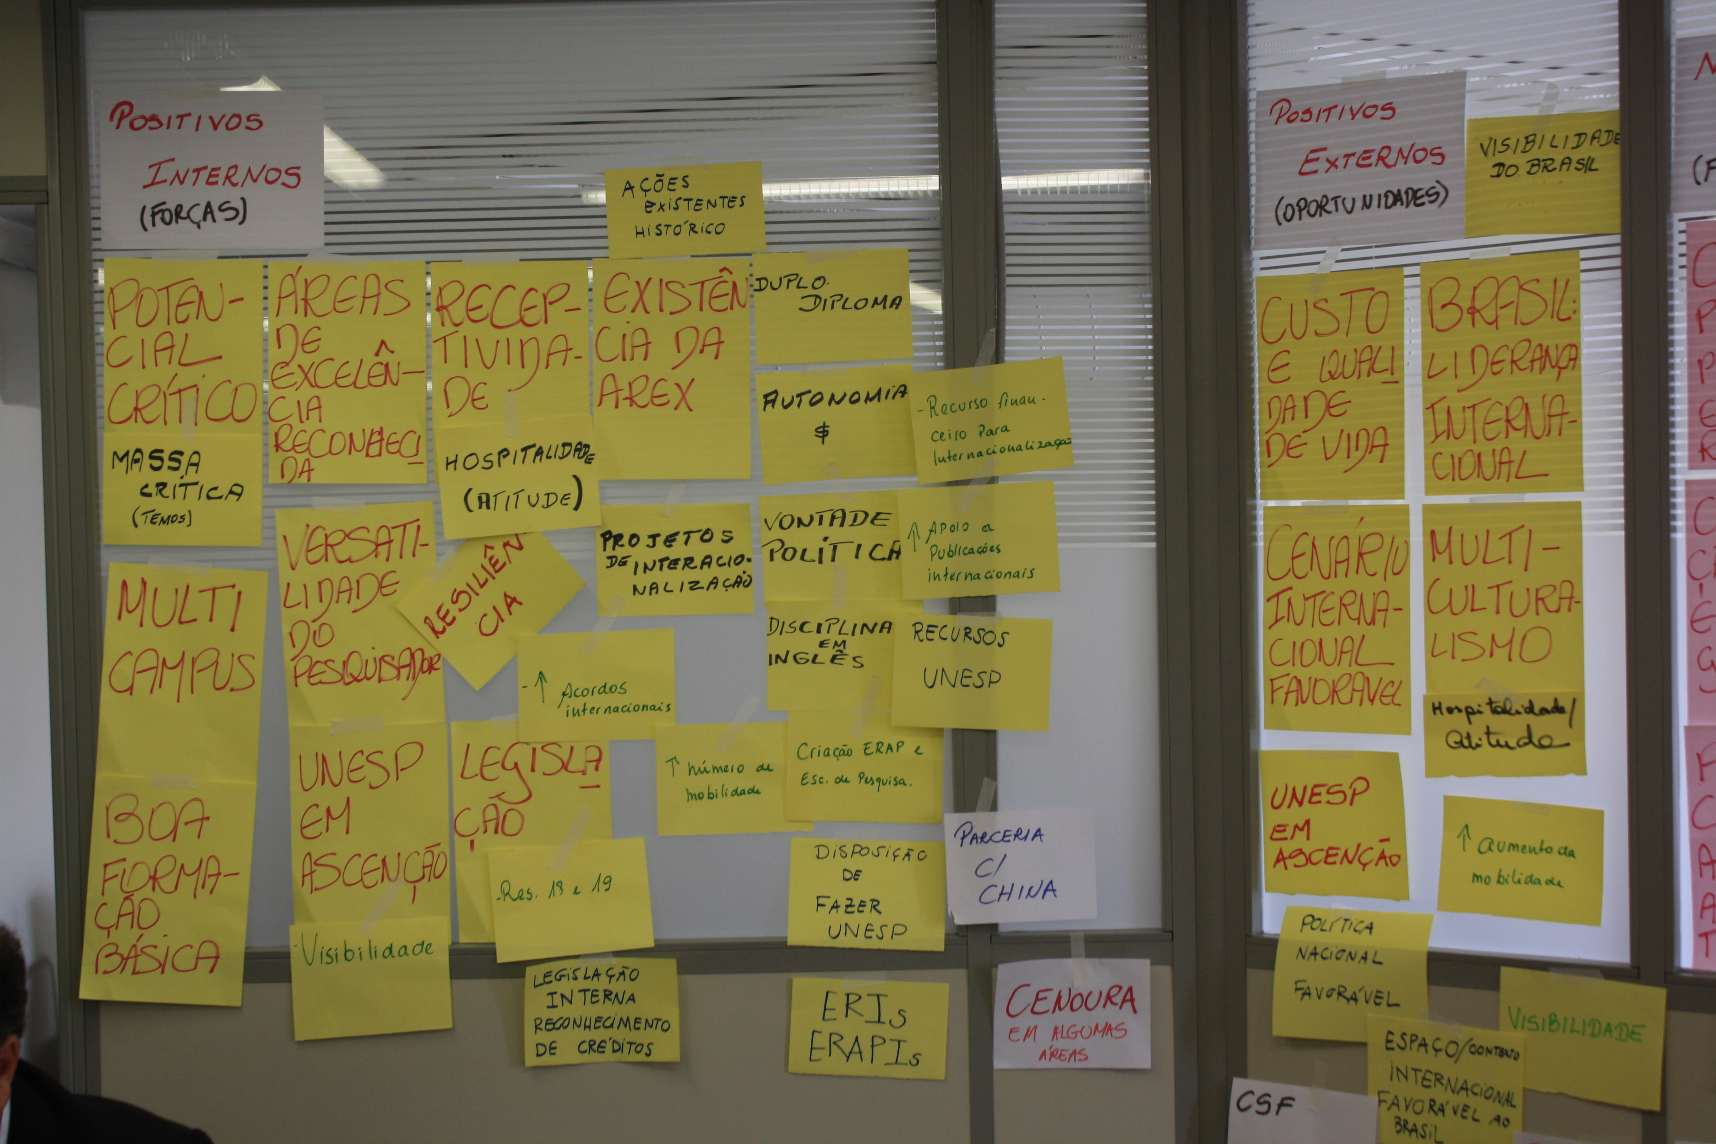
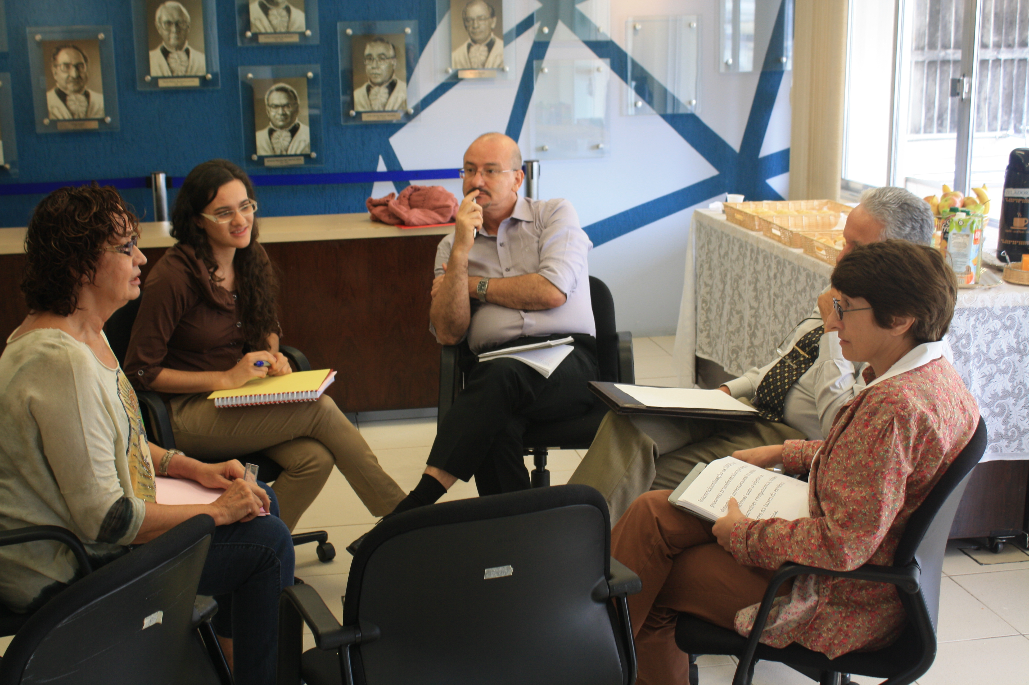
Estratégia – UNESP
Workshops - Internacionalização
Definição:
Internacionalização na UNESP é um processo transformador que integra a dimensão internacional na política institucional com o objetivo de desenvolver competências, atitudes e valores na busca da excelência acadêmica
Câmara de Internacionalização e Mobilidade
35

Slide 36
Workshop de internacionalização “SWOT”
Pontos Fortes
Massa crítica
Multicampi
Versatilidade do pesquisador
Corpo docente bem formado
Crescimento Unesp
Pontos fracos
Falta de cursos de português
Políticas
Comunicação visual em Português
Diretrizes (atividades de internacionalização)
Dificuldade para atrair talentos estrangeiros
Oportunidades
Brasil - liderança internacional
Multiculturalismo
Hospitalidade
Ciência sem Fronteiras colocou o Brasil no cenário internacional
Ameaças
Burocracia
Segurança
Custo de vida
Baixo conhecimento em línguas estrangeiras
Câmara de Internacionalização e Mobilidade
36

Slide 37
Ações PDI – Programa 14
Ampliar e fortalecer a mobilidade de discentes
Ampliar e fortalecer a mobilidade de docentes/pesquisadores e pós-docs
Promover a cooperação Internacional
Ampliar e melhorar a Infra-estrutura física, acadêmica e de recursos humanos relacionados à internacionalização
Fortalecer a inter e multiculturalidade (equivalente à ambiência)
Padronizar e desburocratizar procedimentos e normas para institucionalização da internacionalização da UNESP
Divulgar a UNESP internacionalmente
Prospectar as atividades de Internacionalização
IAU 4th Global Survey - © IAU, April 2014
R$ 7,3 Mi + R$ 80 Mi captação externa
Câmara de Internacionalização e Mobilidade
37

Slide 38
Indicadores de Internacionalização do CHE – Utilização na UNESP
Câmara de Internacionalização e Mobilidade
38

Slide 39

Indicadores de Internacionalização
Com a estratégia definida e as ações estabelecidas se pôde passar a definição dos indicadores
Utilização de estudo realizado para a Conferência de Reitores da Alemanha
Câmara de Internacionalização e Mobilidade
39

Slide 40
Indicadores Gerais do Programa 14
1. Recursos captados no exterior = %
Recurso PDI 14
2. Nº projetos de pesquisa com colaboração internacional = %
Recurso PDI 14
3. Captação no exterior = %
Nº projetos de pesquisa com colaboração internacional
4. Nº projetos de pesquisa com colaboração internacional = %
Nº Convênios assinados
5. Nº docentes Unesp em projetos internacionais = %
Nº docentes Unesp
Obs: Diferenciar denominador Docentes em geral e Docentes da Pós
6. Nº Convênios assinados = %
Nº Universidades visitadas + recebidas
7. Nº mobilidade docente (total) = %
Nº Convênios assinados
Câmara de Internacionalização e Mobilidade
40

Slide 41
Indicadores Gerais do Programa 14
8. Nº Mobilidade discente = %
Nº Convênios assinados
9. Nº professores em comitês de revistas internacionais = %
Nº docentes
Obs.: Diferenciar denominador Docentes em geral e Docentes da Pós
10. Nº publicações internacionais em colaboração = %
Nº docentes Unesp
11. Nº de publicações com docentes internacionais = %
Nº de Convênios
Câmara de Internacionalização e Mobilidade
41

Slide 42
Indicadores Ações Programa 14
Ampliar e fortalecer a mobilidade de discentes
A: Alunos da UNESP no exterior
A.1 Nº de discentes que saíram = %
Nº total de discentes
A.2 Como essa % tem variado nos últimos 5 anos? Qual a % considerada ideal para UNESP?
A.3 Nº discentes com internacionalização do currículo =%
Nº total de discentes
A.4 Nº de discentes que saíram da UNESP nos últimos 5 anos e que cursam ou cursaram pós da UNESP
Qual a % ideal/desejada?
IAU 4th Global Survey - © IAU, April 2014
Câmara de Internacionalização e Mobilidade
42

Slide 43
Indicadores Ações Programa 14
Ampliar e fortalecer a mobilidade de discentes
B - Alunos Estrangeiros na UNESP
B.1 Nº Discentes estrangeiros = %
Nº Total de alunos
B.2 Como esta % tem variado nos últimos 5 anos? Qual a % considerada ideal para a Unesp?
B.3 Houve atividades culturais relacionadas ao país de origem do aluno?
B.4 Houve integração desses alunos em grupos de pesquisa ou projetos?
B.5 Quantos voltaram para estágio ou para de pós-graduação na UNESP? (cruzar dados com PROPG)
IAU 4th Global Survey - © IAU, April 2014
Câmara de Internacionalização e Mobilidade
43

Slide 44
Indicadores Ações Programa 14
Ampliar e fortalecer a mobilidade de docentes/pesquisadores e pós-docs
A – Da UNESP para o exterior
A.1 Nº de docentes que foram para o exterior = %
Nº docentes
A.2 Nº de docentes no exterior por 6 meses ou mais = %
Nº docentes
A.3 Como variou essa porcentagem nos últimos 5 anos?
A.4 Distribuição nos diferentes programas de pós-graduação?
A.5 Nº de projetos de pesquisa em colaboração com a instituição de destino
A.6 Nº de publicações/patentes em colaboração com a instituição de destino
IAU 4th Global Survey - © IAU, April 2014
Câmara de Internacionalização e Mobilidade
44

Slide 45
Indicadores Ações Programa 14
Ampliar e fortalecer a mobilidade de docentes/pesquisadores e pós-docs
B – Do exterior para a UNESP
B.1 Nº docentes estrangeiros = %
Nº docentes
B.2 Como variou essa porcentagem nos últimos 5 anos?
B.3 Como se dá a distribuição nos diferentes programas de pós-graduação?
B.4 Nº disciplinas “Tópicos Especiais” ministradas na Pós
B.5 Nº de alunos beneficiados pela presença do professor
Nº alunos beneficiados = %
Nº total de alunos
IAU 4th Global Survey - © IAU, April 2014
Câmara de Internacionalização e Mobilidade
45

Slide 46
Indicadores Ações Programa 14
Promover a cooperação Internacional
A. Nº docentes participaram workshops de Internacionalização= %
Nºdocentes
B. Nº docentes Unesp que participaram de reunião com colegas do exterior (Apresentar dados retrospectivos dos últimos 5 anos)
B.1 Projetos resultantes das reuniões com captação de recursos (externos e internos)
B.2 Acordo de cooperação resultantes das reuniões
Câmara de Internacionalização e Mobilidade
46

Slide 47
Indicadores Ações Programa 14
Ampliar e melhorar a Infra-estrutura física, acadêmica e de recursos humanos relacionados à internacionalização
A. Nº servidores bilíngues nos escritórios = %
Nº de escritórios
B. Nº docentes beneficiados pelo escritório RI local = %
Nº docentes do campus
Fortalecer a inter e multiculturalidade (equivalente à ambiência)
Nº de eventos organizados
Nº de países diferentes representados
C. Nº alunos participantes dos eventos = %
Nº alunos da Unesp
IAU 4th Global Survey - © IAU, April 2014
Câmara de Internacionalização e Mobilidade
47

Slide 48
Indicadores Ações Programa 14
Padronizar e desburocratizar procedimentos e normas para institucionalização da internacionalização da UNESP
Nº de eventos organizados
Nº de resoluções alteradas
Divulgar a UNESP internacionalmente
Número de participações em eventos internacionais
Número de páginas de material gráfico produzido (em inglês)
Nº de páginas em inglês =%
Nº de páginas do website
IAU 4th Global Survey - © IAU, April 2014
Câmara de Internacionalização e Mobilidade
48

Slide 49
Indicadores Ações Programa 14
Prospectar as atividades de Internacionalização
Número de workshops internacionais realizados
Projetos submetidos por participantes = %
Número de workshops
IAU 4th Global Survey - © IAU, April 2014
Câmara de Internacionalização e Mobilidade
49

Slide 50
Câmara de Internacionalização e Mobilidade
Questões ?
José Celso Freire Junior
jcfreire@reitoria.unesp.br

